Slide 1
Şişecam termékcsoportok
Építészeti üvegek
Napkollektorok
Autóüvegek
Háztartási gépek üvegei
Notes:
Flat glass production under the governance of Şişecam Group began with "flat technology" at the Çayırova Factory in 1961; the second flat glass furnace was commissioned in 1967. During the following decade, the Group diversified its products; and, with the factory it took over in 1981, the company became the first organization to produce modern float technology in Eastern Europe, the Balkans, Middle East and North Africa bloc. Şişecam Flat Glass has pioneered many practices in its industry since then and has led in the development of the flat glass industry both in Turkey and in the region.

Slide 2
Şişecam Flat Glass
1st
in Europe
in the World
5th
Notes:
A megtermelt mennyiségek alapján

Slide 3
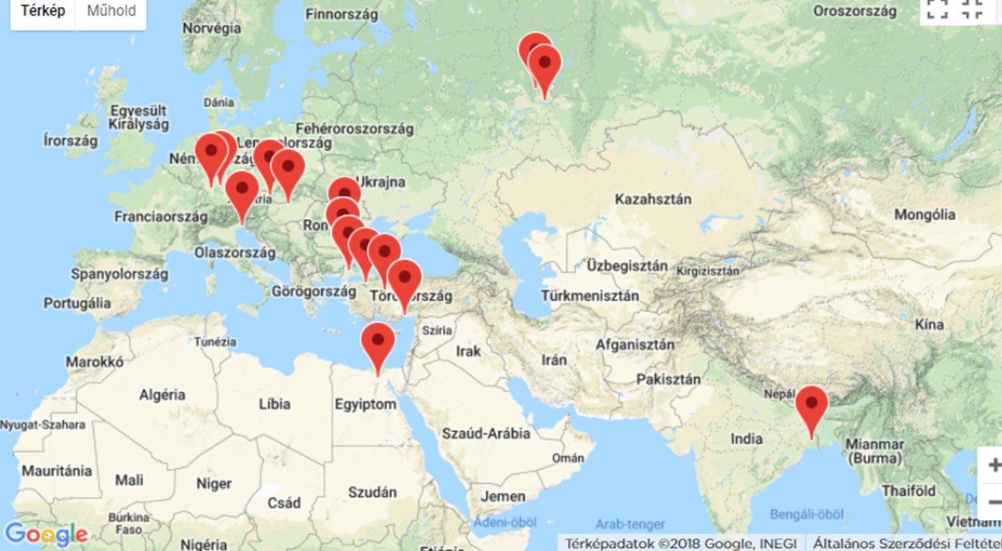
Termelő egységek világszerte
Notes:
Meanwhile, the Group continued its domestic investments and currently provides products for the construction, automotive, energy and household-appliance industries through its production plants, partnerships and expanding product range in 10 different countries with a total of 17 factories. With the vision of becoming a rapidly growing global flat glass company by offering strong brands and innovative solutions, Şişecam Flat Glass plans to continue its regional growth with its forthcoming investments in Turkey, the Balkans, Eastern Europe, Egypt, Russia.
22 000 people worldwide.

Slide 4
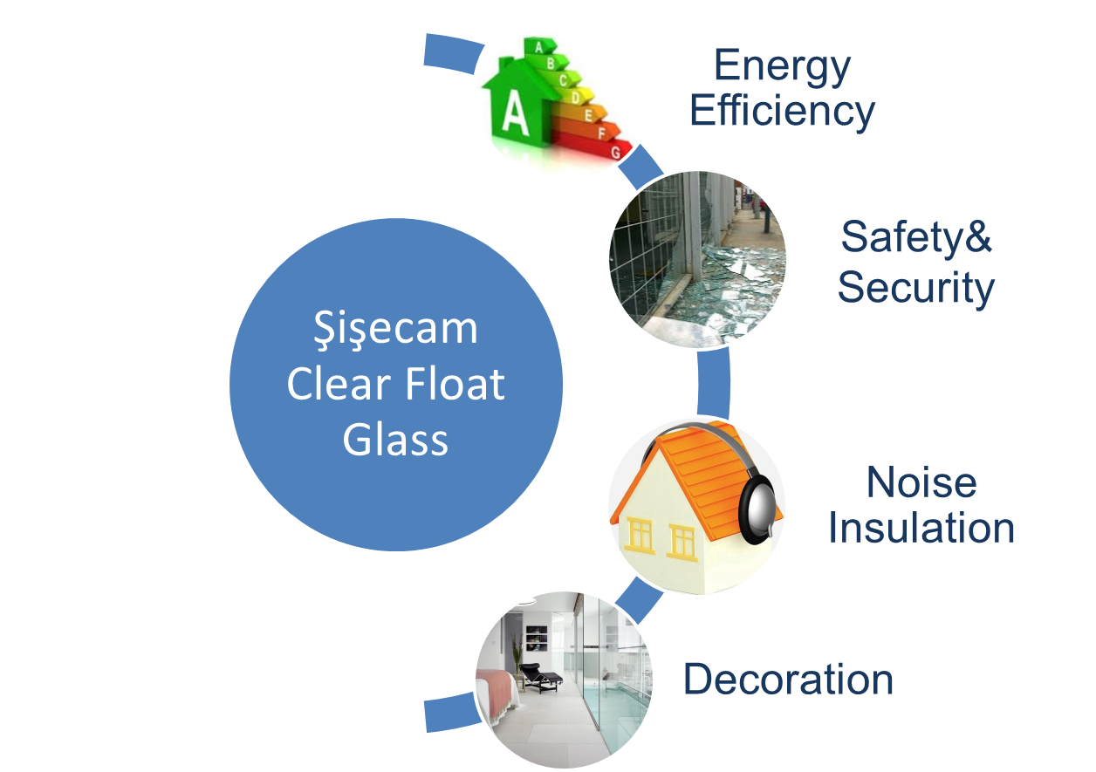
Float üveg - főbb felhasználási területek

Slide 5
Şişecam megoldások a modern építészetben – referencia projektek

Slide 6
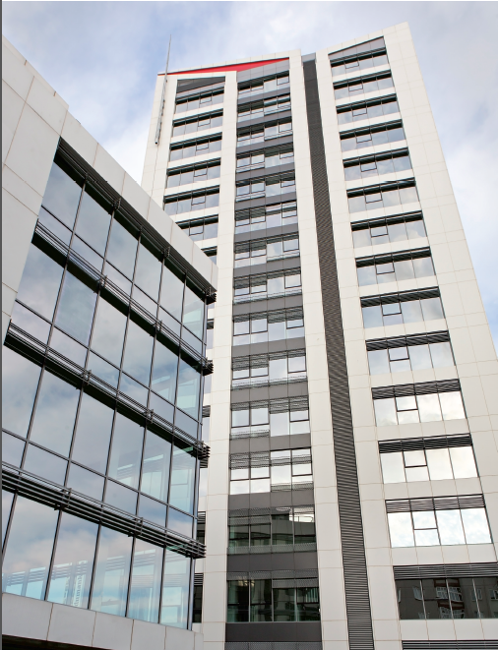
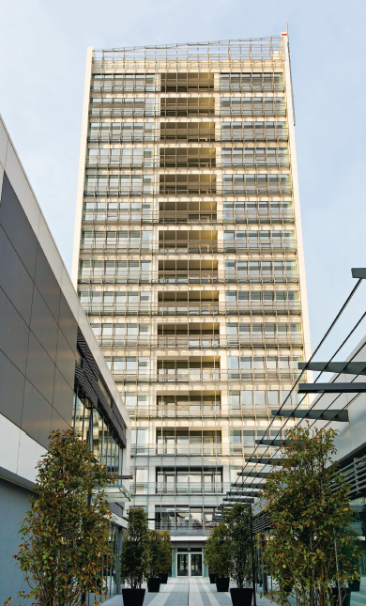
İzPark – İstanbul
Edzhető Solar Control Low-E Glass Neutral 50/33

Slide 7
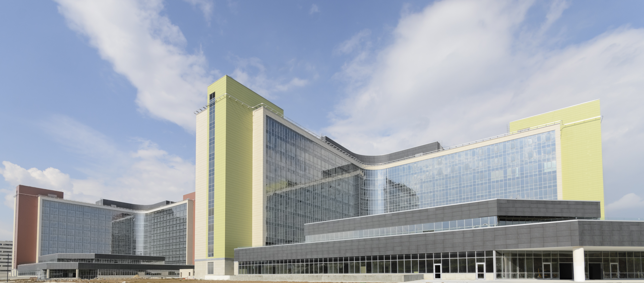
Bilkent Integrated Health Campus/Ankara - 2015 Şişecam Temperable Solar Control Low-E Glass Neutral 50/33

Slide 8
A határoló- és nyílászáró szerkezetek hőátbocsátási tényezőire vonatkozó követelmények 2018 január 1-től
Épülethatároló szerkezet | A hőátbocsátási tényező követelményértéke U W/m² K
Fa vagy PVC keretszerkezetű homlokzati üvegezett nyílászáró (>0,5m2) | 1,15
Fém keretszerkezetű homlokzati üvegezett nyílászáró | 1,40
Homlokzati üvegfal, függönyfal | 1,40
Notes:
http://www.kozlonyok.hu/nkonline/MKPDF/hiteles/MK14035.pdf

Slide 9
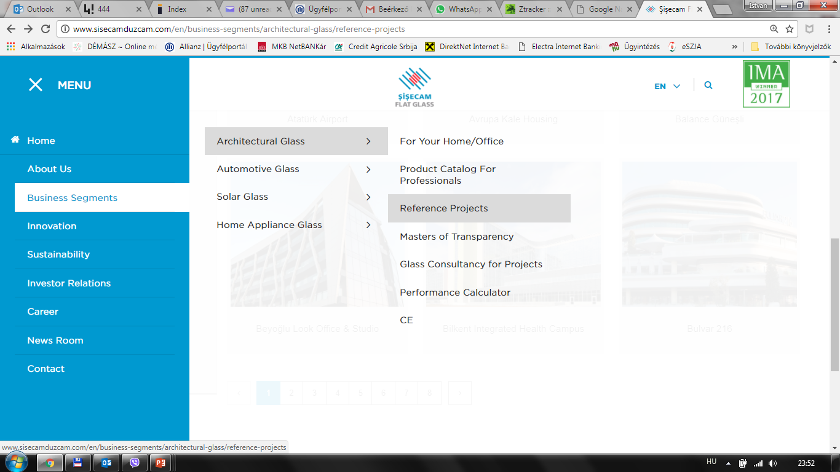
Referencia projektek a Şişecam weboldalán
http://www.sisecamduzcam.com/en/business-segments/architectural-glass/reference-projects

Slide 10
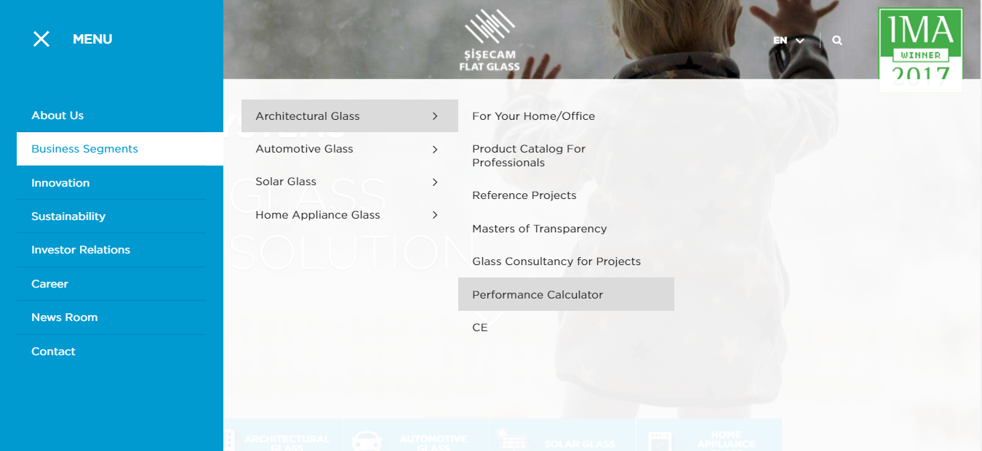
Konfigurátor
Notes:
Konfigurátor és összehasonlító táblázat

